Slide 1
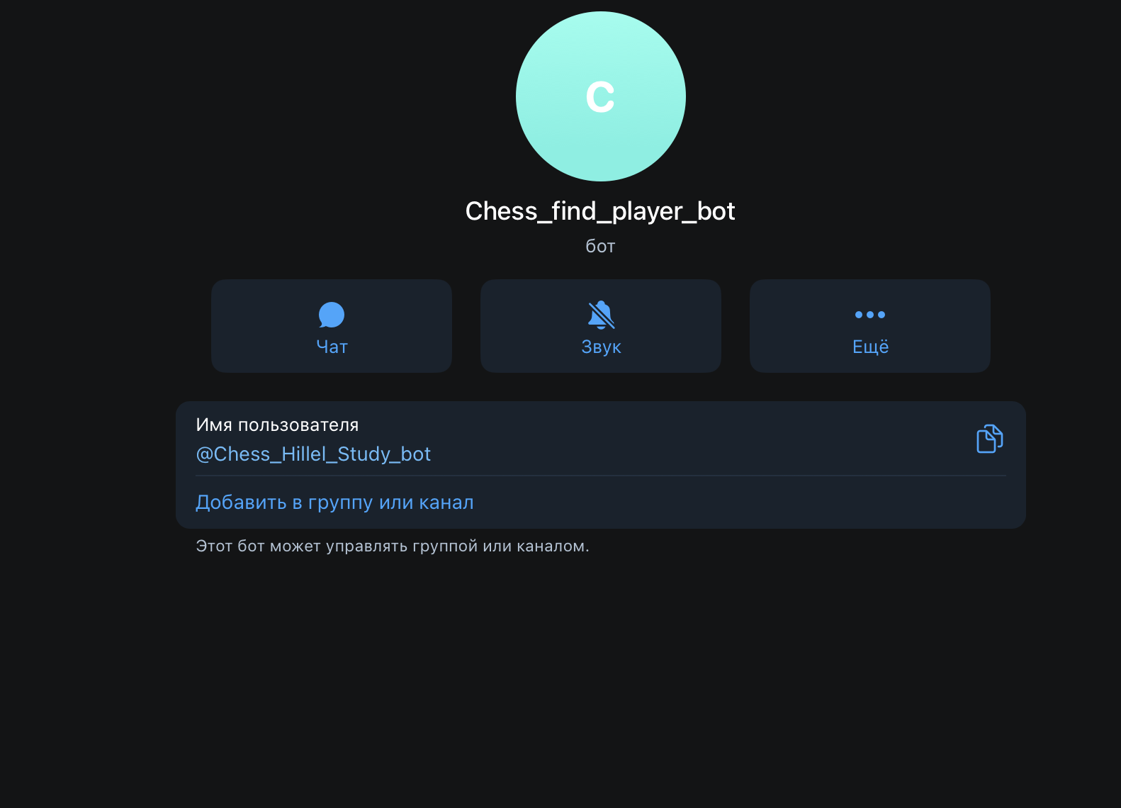
Мой Chess_bot
Если вы шахматист то наверное вам когд-то
Хотелось узнать информацию про шахматиста
Не заходя в интернет.
Решить эту проблему поможет мой: Chess_bot

Slide 2
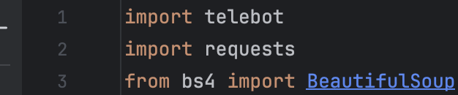
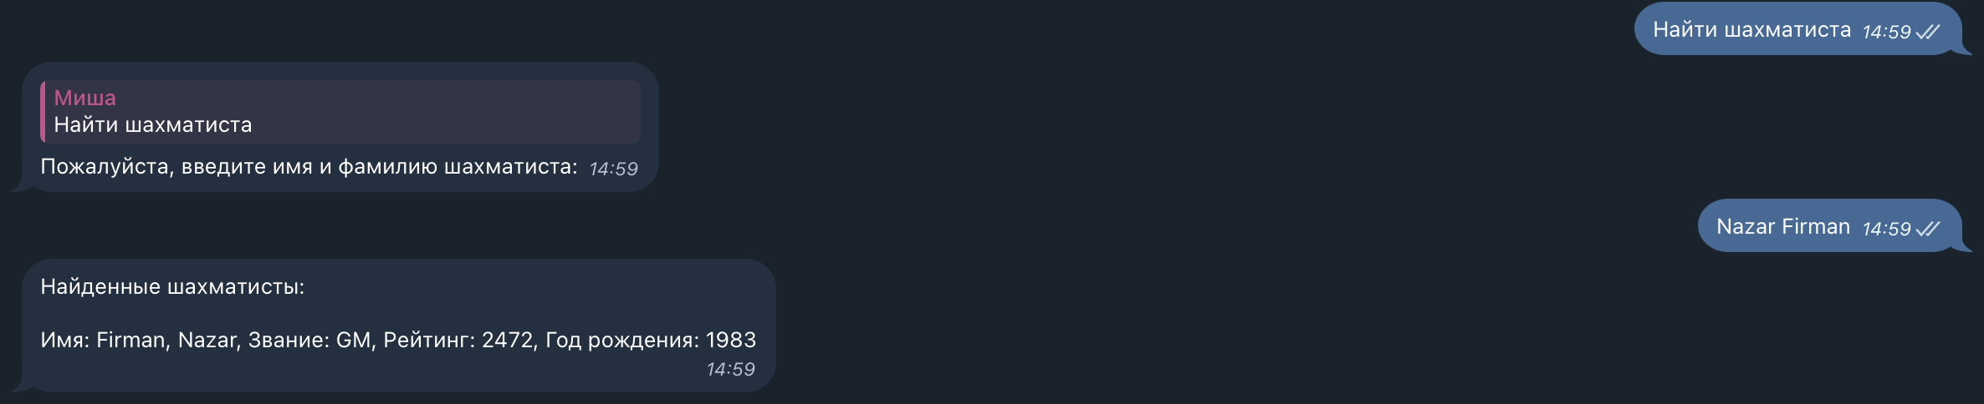
Библиотеки
Мой бот обеспечит вам постоянно обновляющююся информацию про игроков. А так-же боту всё равно в какой последовательности вы вводите имя. Но важно заметить то что бот ищет мужчин и женщин только тех которые находяться в списках ТОП-100 лучших шахматистов Украины так-что перед вводом проверьте состоите ли вы в списках!
Внизу пример вывода информации а справа библиотеки:

Slide 3
Возможные УЛУЧШЕНИЯ
1. Распространить действия бота на все области(Украины)
2.Добавить в бота функцию отслеживания предстоящих турниров(крупных)!
3.Сделать так что-бы бот находил шахматиста даже если в имени ошибка
Самое важное:
1.Орендовать какие-то сервера что-бы работа бота не зависела от меня.
2.Попытаться продать его ФШД(если получиться я буду давать вам 25% от всего заработка ежемесячно хотя может и больше % там уже посмотрим)

Slide 4
Конец
Инфа бралась с сайта https://ukrchess.org.ua/
Над ботом работал: Михаил Коваленко
Над парсером работал: Ярослав Демченко
Презентацию сделал: Михаил Коваленко
Дата пока-что законченой работы над незаконченным проектом: 16.7.****
Звёздочки для таинственности!

